Slide 1
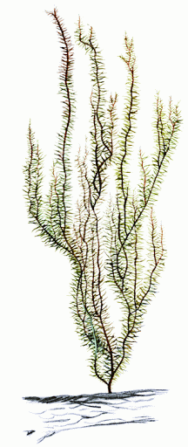
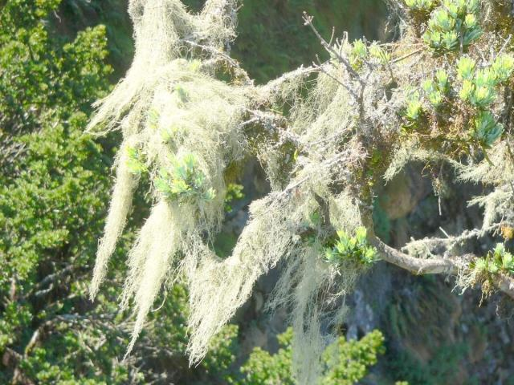
Уснея длиннейшая
Категория 1 (Е) — находящийся под угрозой исчезновения в Архангельской области.
В Архангельской области отмечен в Пинежском, Ленском и КРАСНОБОРСКОМ районах.

Slide 2
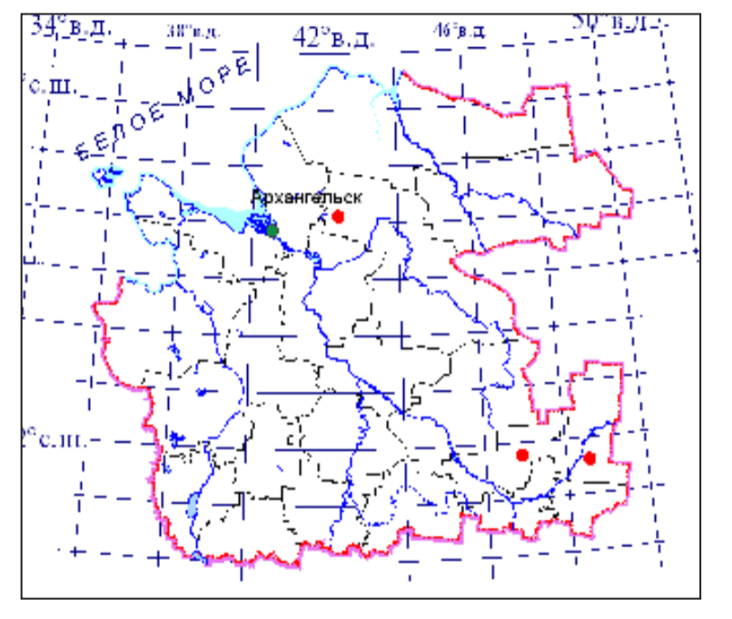

Slide 3
Описание
Кустистый лишайник с длинным, часто более 1 м бородовидным слоевищем в виде тонких, почти неветвящихся желтоватозеленоватых нитей. Ветви повисают параллельно друг другу. От них отходят многочисленные, довольно длинные разветвленные фибриллы, расположенные перпендикулярно. Внутри веточек слоевища имеется жесткий роговидный осевой тяж, хорошо видный на изломе.

Slide 4
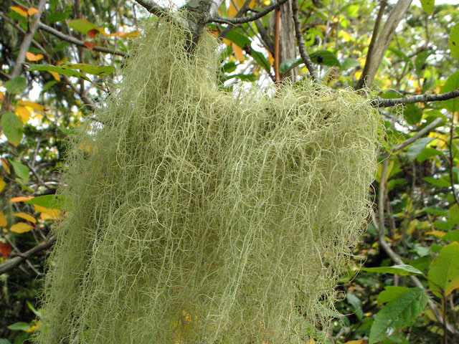
Места обитания и биология
Встречается на ветвях ели и пихты, реже на деревьях других пород, в старовозрастных, преимущественно влажных темнохвойных еловых лесах. Растет единичными экземплярами. Размножается фрагментами слоевища.
Численность и лимитирующие факторы
Популяции стабильно малочисленные. Лимитирующими факторами являются вырубка старовозрастных лесов, пожары, атмосферное загрязнение.

Slide 5
Меры охраны
Охраняется на территории Пинежского государственного заповедника. Необходимы контроль за состоянием популяций, выявление новых местонахождений вида. В местах их обнаружения должна быть запрещена любая хозяйственная деятельность.

